Slide 1

Trường Đại học Phenikaa · Khoa CNTT
Dự đoán và Tối ưu hóa
Cước phí Taxi
Lập trình Phân tích Dữ liệu với Python
GVHD: Nguyễn Ngọc Giang
Nguyễn Trung Hiếu (23011098)
Nguyễn Văn Trọng (23010748)
Nguyễn Việt Quang(22010132)

Slide 2
Nội dung Trình bày
Giới thiệu đề tài
Bối cảnh · Mục tiêu · Câu hỏi nghiên cứu
Nguồn dữ liệu
Mô tả · Đặc trưng · Phạm vi
Tiền xử lý dữ liệu
8 bước pipeline · Haversine · Feature Engineering
Khám phá dữ liệu (EDA)
Phân phối · Tương quan · Ngoại lệ
Mô hình dự đoán
LR · Decision Tree · Random Forest
Đánh giá & So sánh
MAE · RMSE · R²
Kết luận & Hướng phát triển
Cước phí Taxi · Phenikaa

Slide 3
Bối cảnh & Lý do Chọn Đề tài
Thách thức ngành taxi hiện nay:
Cạnh tranh khốc liệt từ Grab, Uber, Lyft
Yêu cầu định giá minh bạch & tối ưu
Thiếu công cụ dự báo chi phí trước chuyến đi
Dữ liệu hành trình lớn chưa được khai thác triệt để
Dữ liệu hành trình
8.45M bản ghi
Mô hình ML
LR · DT · RF
Dự đoán cước phí
MAE/RMSE/R²
Tối ưu hóa
Lợi ích 3 bên
Giải pháp: Ứng dụng Machine Learning để dự báo và tối ưu hóa cước phí taxi dựa trên dữ liệu hành trình thực tế.
Cước phí Taxi · Phenikaa

Slide 4
Mục tiêu Nghiên cứu
 Mục tiêu 1 – Phân tích
EDA
 Mục tiêu 3 – So sánh mô
hình
Phân tích dữ liệu hành trình để xác định các yếu tố ảnh hưởng đến cước phí và mức độ tác động.
Đánh giá và so sánh hiệu suất qua MAE, MSE, RMSE, R² để xác định thuật toán
tối ưu.
 Mục tiêu 2 – Xây dựng mô
hình
 Mục tiêu 4 – Tối ưu hóa
Phát triển mô hình dự đoán cước phí
Đề xuất giải pháp tối ưu chi phí và hỗ trợ ra quyết định cho khách hàng, tài xế và doanh nghiệp.
chính xác (LR, Decision Tree, Random
Forest) tích hợp chuẩn hóa dữ liệu
Cước phí Taxi · Phenikaa

Slide 5
Câu hỏi Nghiên cứu
Yếu tố tác động:
Những yếu tố nào ảnh hưởng đáng kể đến cước phí taxi và mức độ tác động của từng yếu tố là bao nhiêu?
Mô hình tốt nhất:
Trong LR, Decision Tree, Random Forest — mô hình nào dự đoán cước phí chính xác nhất và tại sao?
Tối ưu hóa chi phí:
Làm thế nào để tối ưu hóa chi phí chuyến đi? Lợi ích mang lại cho khách hàng, tài xế và doanh nghiệp là gì?
Triển khai thực tế:
Làm thế nào để cải thiện độ chính xác mô hình và tích hợp vào ứng dụng thực tế?
Cước phí Taxi · Phenikaa

Slide 6

Nguồn Dữ liệu
# | Thuộc tính | Kiểu | Mô tả
1 | key | String | ID chuyến đi
2 | fare_amount | Float | Cước phí (USD)
3 | pickup_datetime | Datetime | Thời điểm đón
4 | pickup_longitude | Float | Kinh độ đón
5 | pickup_latitude | Float | Vĩ độ đón
6 | dropoff_longitude | Float | Kinh độ trả
7 | dropoff_latitude | Float | Vĩ độ trả
8 | passenger_count | Integer | Số hành khách
Kaggle Dataset
Taxi_Trip_Data_preprocessed
taxi Thời gian: 2009 – 2015
Địa điểm: Thành phố lớn (NYC)
Feature Engineering tạo thêm
fare_per_mile = cước / quãng đường
duration_bin = Ngắn / TB / Dài
Cước phí Taxi · Phenikaa
6 / 19

Slide 7
Thống kê Mô tả – Chân dung Chuyến đi Điển hình
$11.5
1.66
10.5’
83%
Cước phí TB
Dặm TB
Phút TB
Thanh toán Thẻ
Phân phối cước phí (IQR)
Hành vi di chuyển
Tứ phân vị Q1: 8,20 USD Trung vị: 10,89 USD Tứ phân vị Q3: 14,23 USD
>80% chuyến đi chỉ 1 hành khách Phần lớn là chặng ngắn đô thị
Giá mở cửa cố định ≥ 2,5 USD
Cước phí Taxi · Phenikaa

Slide 8
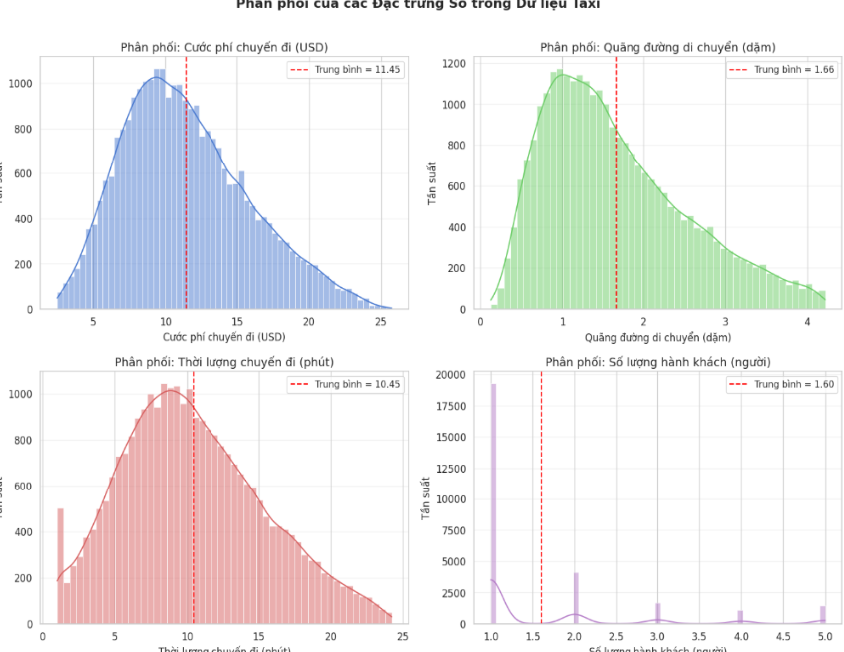
EDA – Phân phối Đặc trưng Số
Cả 3 biến liên tục đều lệch phải (right-skewed)
Phản ánh đặc trưng chặng ngắn đô thị
>80% chuyến chỉ 1 hành khách
Yêu cầu áp dụng Log Transform
để đưa về phân phối chuẩn hơn
Biểu đồ sẽ được chèn vào đây
Biểu đồ 3.3 – Histogram: Cước phí · Quãng đường · Thời lượng · Số HK
Thống kê trung tâm: Quãng đường: ∼1,6 dặm Thời lượng: ∼10,5 phút Cước phí: ∼11,5 USD
Cước phí Taxi · Phenikaa

Slide 9
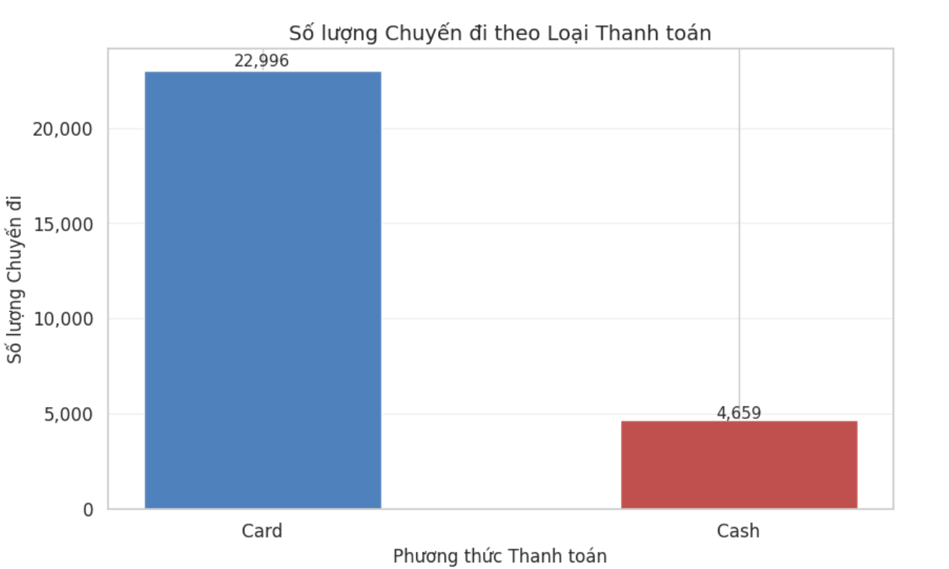
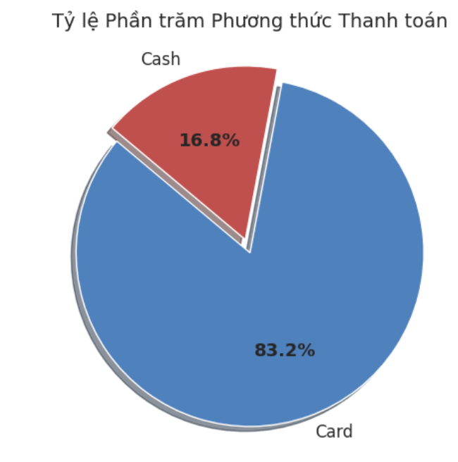
EDA – Phân tích Phương thức Thanh toán
83.2%
16.8%
Biểu đồ sẽ được chèn vào đây
Card
22.996 chuyến
Cash
4.659 chuyến
Card chiếm gần 5 lần so với Cash
Nhóm Card: cước phí trung bình thấp hơn
một chút
Doanh nghiệp nên tối ưu hóa hệ thống
Cước phí Taxi · Phenikaa

Slide 10
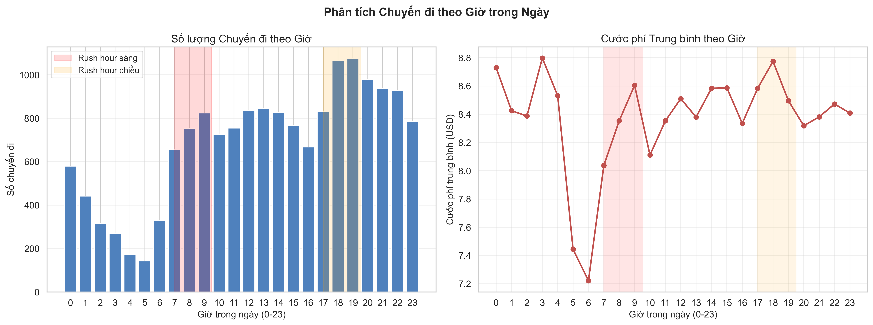
Giờ Cao Điểm
Cước phí Taxi · Phenikaa

Slide 11
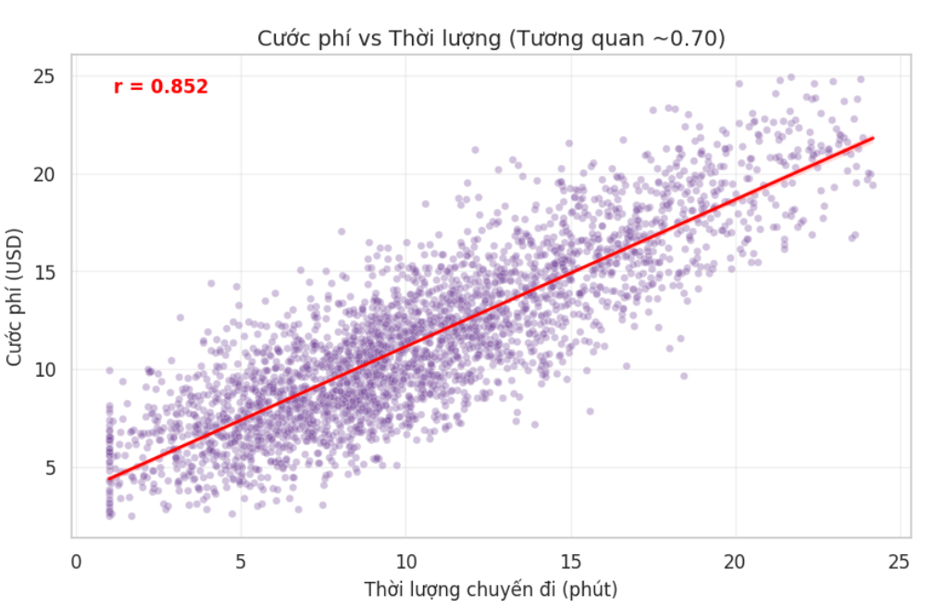
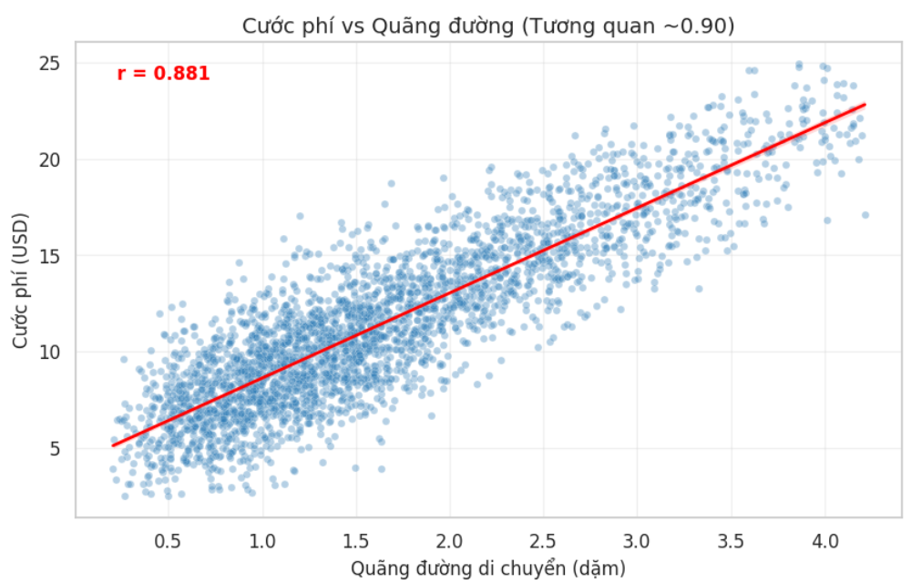
EDA – Tương quan & Phân tích Ngoại lệ
Mức độ tương quan với Cước phí:
Cước phí Taxi · Phenikaa

Slide 12
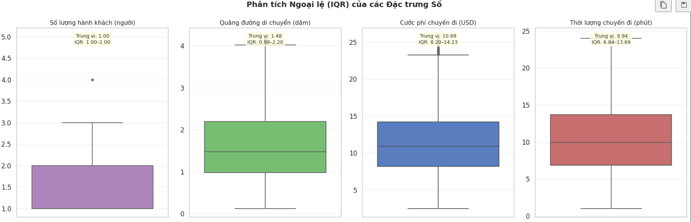
EDA – Phân phối KDE & Ma trận Tương quan
Card (xanh): đỉnh ≈9 USD
Cash (đỏ): đỉnh ≈11–12 USD
Trung bình tổng: 11,45 USD (nét đứt đen)
Cước/dặm ∝ Quãng đường:
r = −0.58
Hiệu ứng “khấu hao” giá mở cửa khi đi xa
Cước phí Taxi · Phenikaa

Slide 13
Mô hình Dự đoán – Tổng quan
 Linear
Regression
 Decision Tree
 Random Forest
Phi tuyến, trực quan
Tự học ngưỡng phân tách
Không cần chuẩn hóa
× Dễ overfitting
× Cần giới hạn độ sâu
Ensemble: nhiều cây DT
Giảm phương sai mạnh
Chống overfitting tốt
Hiệu năng cao nhất
× Tốn tài nguyên hơn
Mô hình baseline
Giả định quan hệ tuyến tính
Nhanh, dễ giải thích
× Yếu với quan hệ phi tuyến
× Nhạy với đa cộng tuyến
Chia tập dữ liệu: Train 80% · Test 20%
Chuẩn hóa: StandardScaler
Tinh chỉnh:
2026
Search Cross-Validation
Cước phí Taxi · Phenikaa
)

Slide 14
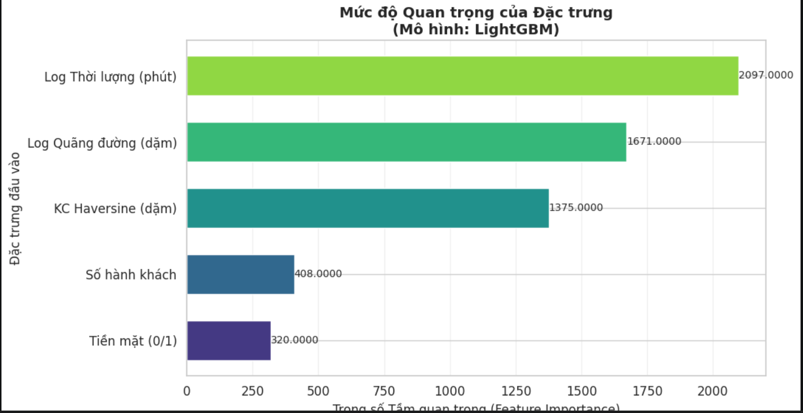
Feature Importance – Tầm quan trọng của Đặc trưng
trip_distance + duration chiếm >90% tổng Feature Importance
payment_type: ảnh hưởng yếu nhưng có ý nghĩa thốg kê
passenger_count: gần như không có ảnh hưởng tuyến tính
(r ≈ −0.01)
Biểu đồ sẽ được chèn vào đây
Feature Importance từ mô hình Random Forest
Tồn tại giá mở cửa cố định (Base Fare ≥ 2,5 USD)
Cước phí Taxi · Phenikaa
14 / 19

Slide 15



Chỉ số Đánh giá Hiệu năng
MAE – Mean Absolute Error
R ² – Hệ số xác định
1
n
MAE = ∑ |y_{i} − yˆ_{i} |
^{n} i =1
Sai số tuyệt đối trung bình (USD)
i
Tỷ lệ phương sai được giải thích bởi mô hình
MSE / RMSE
s
MAE, RMSE: càng thấp càng tốt
R²: càng gần 1,0 càng tốt
Đánh giá trên Test Set 20%
n
Phạt nặng các sai số lớn
Cước phí Taxi · Phenikaa

Slide 16
So sánh Hiệu năng Mô hình
 | Mô hình | MAE (USD) | MSE | RMSE (USD) | R² Score
1 | LightGBM | 1.4358 | 3.2221 | 1.7950 | 0.8300
2 | Random Forest | 1.4406 | 3.2343 | 1.7984 | 0.8294
3 | XGBoost | 1.4401 | 3.2393 | 1.7998 | 0.8291
4 | Linear Regression | 1.4506 | 3.3074 | 1.8186 | 0.8255
5 | Decision Tree | 1.4647 | 3.3654 | 1.8345 | 0.8225
Cước phí Taxi · Phenikaa

Slide 17



Kết luận
Phát hiện chính:
Quãng đường & Thời lượng chiếm
>90% Feature Importance
Random Forest là mô hình tốt nhất (R² ≈ 0.8294)
Decision Tree yếu nhất (R≈0.8225) do
Tiền xử lý IQR + Capping giúp tăng độ ổn định đáng kể
Tồn tại giá mở cửa cố định trong cơ chế tính cước
Lợi ích mang lại:
Khách hàng
Ước tính cước trước chuyến đi
Tài xế
Ưu tiên chuyến lợi nhuận cao
Doanh nghiệp
Tối ưu vận hành, tăng lợi nhuận
2
Cước phí Taxi · Phenikaa
17 / 19

Slide 18
Hướng Phát triển
 Cải thiện Dữ liệu
 Triển khai Thực tế
Bổ sung giờ cao điểm, ngày trong tuần
Tích hợp dữ liệu thời tiết thời gian thực
Thêm thông tin sự kiện / lễ hội
Flask API – dự đoán real-time
Mobile App – ước tính giá trước khi đặt xe
Hệ thống điều phối thông minh
 Mô hình Nâng cao
Neural Network (MLP)
XGBoost, LightGBM
LSTM cho dữ liệu chuỗi thời gian
 Mở rộng Phạm vi
Áp dụng phương pháp tương tự cho xe buýt, tàu điện ngầm, xe công nghệ → Hệ sinh thái giao thông thông minh
Cước phí Taxi · Phenikaa
18 / 19

Slide 19

Cảm ơn đã lắng nghe!
“Dự đoán và Tối ưu hóa Cước phí Taxi”
Câu hỏi & Thảo luận

